Slide 1
Cours ENIB Cloud
26 mai 2026

Slide 2


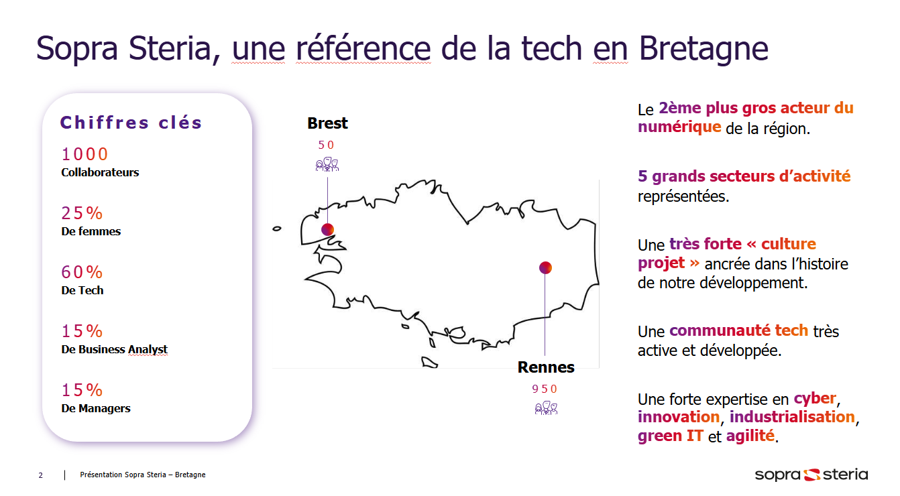
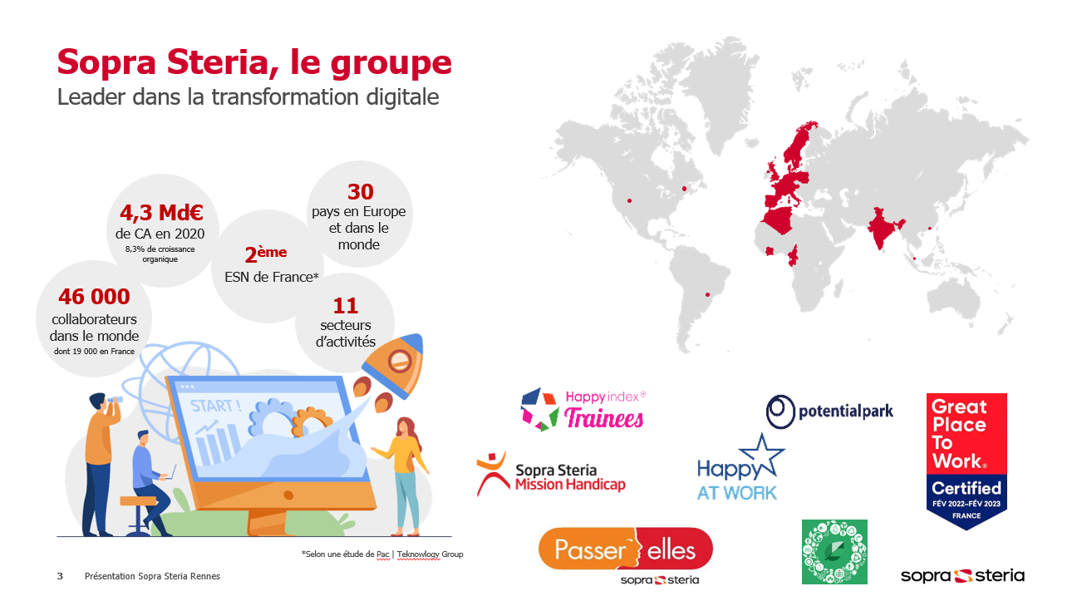
Formateurs
Mathis MERDY
Leader Technique
Vertical Services Financiers
mathis.merdy@soprasteria.com
Vincent RICHARD
Leader Technique
Vertical Services Financiers
vincent.richard@soprasteria.com
Notes:
Formation – parcours – cloud

Slide 3
Objectifs de la journée
Introduction à plusieurs notions clés dans l’Industrie
Virtualisation : machines virtuelles
Cloud : IaaS/PaaS/SaaS, cloud public/privé/hybride
Infrastructure as Code (IaC)
Conteneurs et Orchestration
Basé sur des activités pratiques
TPs
Démonstrations
Notes:
Faire découvrir/donner une culture générale

Slide 4
SOMMAIRE
01
Cours – La virtualisation
9h40 → 9h55
02
9h55→ 10h40
Cours – Le cloud
03
Lab – Découverte d’un Cloud public (AWS)
10h45 → 12h40
04
Cours - Infrastructure as Code (IaC)
14h25 → 14h45
05
Cours - La conteneurisation
14h50 → 16h20
06
16h25 → 17h10
Cours - L’orchestration
07
17h10 → 17h25
Conclusion & Questions/Réponses
Notes:
Mettre à jour la timeline Vincent virtualisation
Jérôme cloud
Vincent intro lab
Jerome IaC
Vincent contenerisation
Jerome orchestration
Vincent demo orchestration

Slide 5
01
Virtualisation

Slide 6
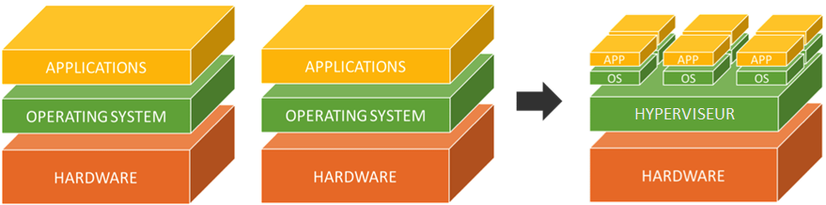
La virtualisation
Principe de fonctionnement
Virtualisation : Simuler des machines au sein d’un serveur
Hyperviseur : logiciel directement relié au matériel permettant de fragmenter un système unique en plusieurs environnements sécurisés distincts
Machine Virtuelle ou Virtual Machine ou VM : environnement géré par un hyperviseur
VM
Notes:
Serveur = un gros PC avec de la RAM+CPU+Stockage+Réseau
Constat :
Avant la virtualisation/dans les années 70, les applications sont hébergées sur des serveurs physiques
Au moins deux problèmes :
Manque de flexibilité -> lenteur dans la mise à disposition d’un nouveau serveur
Problème d’optimisation des couts : les applications n’utilisent qu’une fraction du processeur ou de la RAM de la machine dont il dépend.
-> Surconsommation de ressources (électricité) et serveurs mobilisés pour rien
Solution : la Virtualisation
-> faire cohabiter des systèmes différents,
-> plusieurs machines sur un même serveur physique -> machine virtuelle, virtual machine ou VM
- Hyperviseur : logiciel qui permet d’avoir plusieurs systèmes d’exploit sur un même serveur. Fragmente le serveur physique en plusieurs machines virtuelles

Slide 7
La virtualisation
Avantages
Une meilleure agilité
Allocation automatique des VMs
Modification dynamique des ressources
Images Windows, Linux, Mac…
Amélioration de la sécurité
Cloisonnement des applications
Simplification des sauvegardes
Permet d’envisager du « self-service »
Les usagers instancient eux-mêmes leurs VM
Réduction des coûts
Utilisation optimale des ressources physiques
Baisse du nombre de serveurs physiques
Amélioration de la disponibilité
Transfert des VMs d’un serveur à un autre sans coupure d’activité
Industrialisation des déploiements
Images de référence
Notes:
Meilleure agilité
Allocation auto des VMs -> gain de temps, Personne ne va devoir monter et brancher le serveur physique. Juste accéder à une IHM
Sursizing ou soussizing -> ajustement dynamique -> beaucoup plus agile, les erreurs de sizing sont moins graves
Couts
Ajustement dynamique -> utilisation opti des ressources
Sécurité
Avant plusieurs applis sur la même machine. Si une est compromise, tout le reste aussi
Améliorer la dispo : Transférer une machine virtuelle d’un serveur à un autre, la virtualisation le permet sans qu’il y ait de coupure d’activité. Un avantage essentiel pour conserver une continuité d’activité et de service optimale
Sauvegardes

Slide 8
La virtualisation
Les usages de la virtualisation
Multiplication des serveurs
Un seul serveur peut fonctionner comme si vous en aviez deux, ou bien plus.
Virtualisation des applications
Hébergement d’application voire de poste de travail (serveur VDI) sur des serveurs distants
Sécurisation
VLAN : Création de réseaux isolés, cloisonnés, mais fonctionnant sur une infrastructure mutualisée.
Environnement jetable : Tester
Abstraction des ressources physiques
Regroupement de l’ensemble des périphériques de stockage physiques en un seul périphérique simulé
Notes:
https://www.appvizer.fr/magazine/services-informatiques/virtualisation/type-virtualisation
VDI (Virtual Desktop Infrastructure)
Avantages : flexibilité (puissance à la demande et sans encombrement) + rapidité + réduction des couts
Virtualisation des applications : applications nécessitant un env d’exec spécifique
Application
Citrix Virtual Apps and Desktops, Microsoft App-V
Stockage
Regroupement de l’ensemble des périphériques de stockage physiques en un seul périphérique simulé,
Ce gros périphérique virtuel est ensuite découpé pour être utilisé par différentes machines virtuelles
Réseau
permet, grâce à des logiciels de virtualisation, de mettre à disposition des réseaux isolés, cloisonnés, mais fonctionnant sur une infrastructure mutualisée.
Avantages : mutualisation + rapidité + supervision simplifiée

Slide 9
02
Le Cloud

Slide 10




Histoire du Cloud
Quelques dates clés
Lancement d’Amazon Web Services
2006
Google Cloud
2011
2013
Lancement de Docker (conteneurs)
Invention du Web
1989
2010
Microsoft Azure
Invention d’Arpanet (ancêtre d’internet)
Fin 1960
1997
Première définition du cloud
Mi 1970
Début virtualisation
Notes:
60 : Arpanet : premier réseau informatique – reliant universités US et centres de recherche – le protocole mis en place est ) la base d’internet aujourd’hui
70 : Début de la virtualisation des systems chez IBM
89 : inventé par Tim Berners Lee au CERN -> web systime hypertexte fonctionnant au-dessus d’internet -> les pages de tous les jours
2006 : AWS EC2 et S3 uniquement au début
2013 : avènement de l’ère des conteneurs – vu à la fin

Slide 11
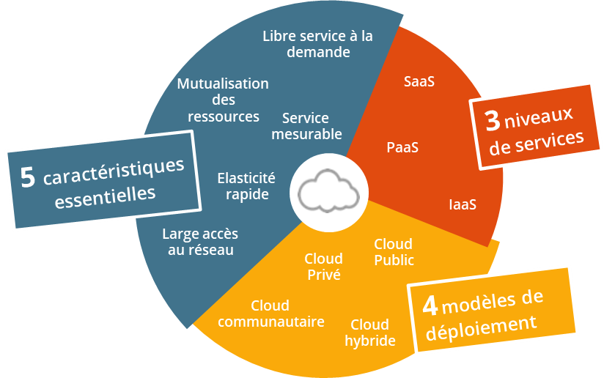
Qu’est-ce que le Cloud ?
Definition du National Institute of Standards and Technology (NIST)
En 2011, le NIST a publié un document définissant le cloud. Cette définition est toujours d’actualité.
Le Cloud Computing est un moyen de fournir des services informatiques
Les ressources sont partagées et disponibles en tant que services pouvant être directement utilisés par les clients
Notes:
Pleins de définitions du cloud sur Internet
NIST : National Institute of Standards and Technology – agence US -> definition utilisée pour la suite
On va se baser dessus pour la suite

Slide 12
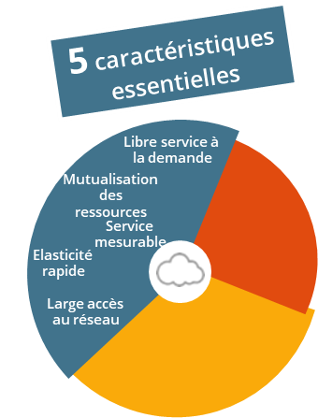




Caractéristiques du cloud
Augmenter ou diminuer l’infrastructure de façon automatisée pour répondre aux besoins de l’application.
Les services peuvent être accessibles sur toutes les plateformes client (mobiles, PC portables, …)
Elasticité rapide
Large accès
au réseau
Libre-service / à
la demande
Service mesurable
Mutualisation des ressources
La fourniture d’infrastructure ne nécessite pas d’intervention humaine
L’utilisation des ressources peut être surveillée, contrôlée et rapportée. Le paiement dépend de l’usage.
Les ressources d’infrastructures sont partagées par les clients
Notes:
5 caractéristiques si rempli → cloud
- Libre-service
Pas besoin de faire intervenir de ressource externe pour obtenir les ressources (ticket par ex, etc).
Pas de latences dues à l’humain -> Ex : on demande une VM, elle est disponible quelques minutes plus tard
- Mise en commun, mutualisation
Ressource partagée, pour plusieurs personnes, permet de réduire les couts -> Mutualisation pour optimiser les ressources physiques
Ex : En journée, les applications liées aux entreprises (Office 365) vont plus consommer alors que le soir on va avoir des Netflix/Twitch/Youtube
- L’accès à un réseau, universelle
Ces centres de traitement sont généralement raccordés directement sur le backbone Internet pour bénéficier d’une excellente connectivité.
Les grands fournisseurs répartissent les centres de traitement sur la planète pour fournir un accès aux systèmes en moins de quelques dizaines de ms de n’importe quel endroit.
- Mesurable, via des outils, facturable, voir ce que on a consommé et donc le cout
Paiement en fonction de ce que l’on utilise et pas plus
- Elasticité
Augmenter ou diminuer les ressources nécessaires à un instant t
-> pouvoir encaisser des charges variables : moins de charges la nuit ou des charges liées à des événements (BlackFriday, événements sportifs)
-> Payer uniquement ce que l’on a besoin

Slide 13
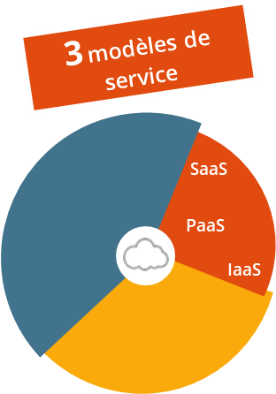
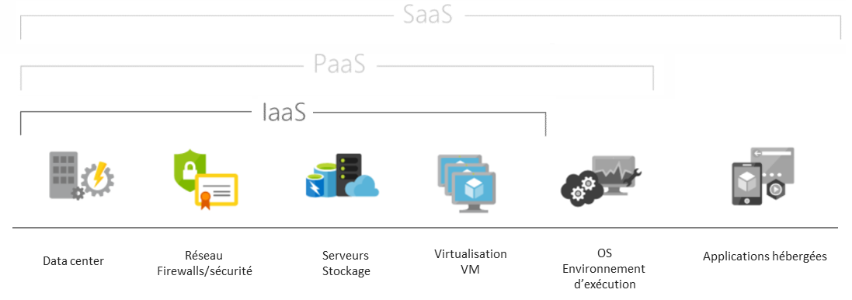
Niveaux de services du cloud
Infrastructure as a Service (IaaS)
Le fournisseur cloud provisionne à la demande des VMs, du stockage, du réseau, etc.
Le client gère l’OS, l’installation des applications, les mises à jour, etc.
Exemples : AWS EC2, Azure VMs, RedHat OpenStack Redhat
Notes:
3 modèles, suivant les besoins
As a service → signifie qu’un tiers se charge de fournir des services de cloud computing
IAAS
Proche d’une infrastructure sur site
Le tiers fournit le stockage, serveurs, virtualisation
Création de l’infra, VM, firewall, stockage
Le client peut alors créer des VM, et gérer l’os, la sécu, les composants à installer et à déployer, data et middleware
- Dispo de VM à la demande, idem pour la supprimer
Ex : tous les clouders proposent une solution – c’est la base

Slide 14
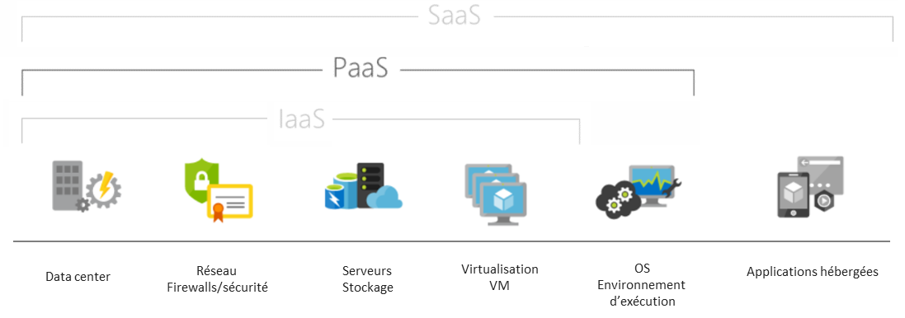
Niveaux de services du cloud
Platform as a Service (PaaS)
Le fournisseur cloud provisionne des plateformes d’exécution et s’occupe de la maintenance (ex : mise à jour)
Exemples : Google App Engine, AWS Elastic Beanstalk, RedHat OpenShift (conteneurs)
Notes:
- Déploiement un env pour déployer des applications Java, des conteneurs Docker
- Le tiers fournit matériel et logiciels ou fournit une pile de solution ou un service. La mise à jour des logiciels offert par le tiers sont gérées par ce tiers, cela permet de se concentrer sur le code
- Permet au client de développer et de gérer intégrer des applications sans avoir à gérer l’infra et la plateforme de travail
- Ex de paas : aws elastic beanstalk, google app engine openshift (plateforme de conception google pour créer des app web simplement)

Slide 15
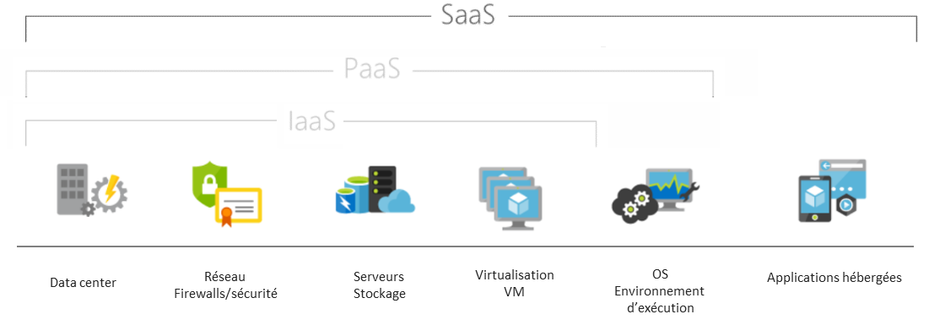
Niveaux de services du cloud
Software as a Service (SaaS)
Le fournisseur met à disposition une application complète aux utilisateurs finaux
Exemples : Gmail, Office 365 Online, Salesforce
Notes:
Offre des services, généralement public, ex : office, gmail,
Tout est géré par le fournisseur : les serveurs physique, le reseau, les VMs, les bases de données, les applications, les màj. Le client ne voit que son application au travers d’un navigateur
Ex: dropbox, google apps…

Slide 16
Niveaux de services du cloud
Non spécifiés par le NIST
CaaS : Conteneurs as a Service
Service permettant de déployer et gérer des conteneurs
Exemples : AWS Elastic Container Service, Azure Container Instances, etc.
FaaS : Fonction as a Service
Service permettant de déployer et d'exécuter une fonction individuelle d'une application
Contrairement au PaaS : la notion de serveur est complètement masquée (« serverless »)
Exemples : AWS Lambda, Microsoft Azure Functions, OpenFaaS
Notes:
Sur internet, on trouve des références à d’autres aaS
Wikipedia (https://en.wikipedia.org/wiki/As_a_service) a une page qui en liste >30, et certains acronymes donnent ont plusieurs significations.
Ex : DaaS Data ou Desktop
Deux à retenir :
CaaS
Vs PaaS : sur le PaaS on ne contrôle pas l’OS et la stack d’exécution. Sur les conteneurs, on a la main. Se situe donc entre le IaaS et le PaaS
- FaaS
Une fonction/bout de code. Le fournisseur se charge de le compiler/packager/déployer
Vs PaaS : on est sur du serverless – le fournisseur se charge de lancer les serveurs quand nécessaire/ de scaler/lorsqu’il n’y a pas de requête, aucun process tourne

Slide 17
Niveaux de services du cloud
Résumé
On-Premise
IaaS
CaaS
PaaS
FaaS
SaaS
Logique métier
Logique métier
Logique métier
Logique métier
Logique métier
Logique métier
Applications
Applications
Applications
Applications
Applications
Applications
Runtime & Conteneurs
Runtime & Conteneurs
Runtime & Conteneurs
Runtime & Conteneurs
Runtime & Conteneurs
Runtime & Conteneurs
Operating System
Operating System
Operating System
Operating System
Operating System
Operating System
Virtualisation
Virtualisation
Virtualisation
Virtualisation
Virtualisation
Virtualisation
Serveurs
Serveurs
Serveurs
Serveurs
Serveurs
Serveurs
Stockage
Stockage
Stockage
Stockage
Stockage
Stockage
Réseau
Réseau
Réseau
Réseau
Réseau
Réseau
Datacenter
Datacenter
Datacenter
Datacenter
Datacenter
Datacenter
Gestion par le client
Gestion par le fournisseur
Coûts d’investissement
CAPEX
Coûts à l’usage
OPEX
Notes:
On premise : classique, modèle entreprise
Vers la gauche : je dois gérer mon infra, plus de chose à maintenir de nous-même avec mon archi
Vers la droite : je me concentre sur le cœur de métier, délivrer des services, je m’appuie sur le client cloud
Plus on va vers la droite moins le client doit s’occuper des couches basses, paas : on ne gère plus la maj d’os etc
CAPEX / OPEX

Slide 18
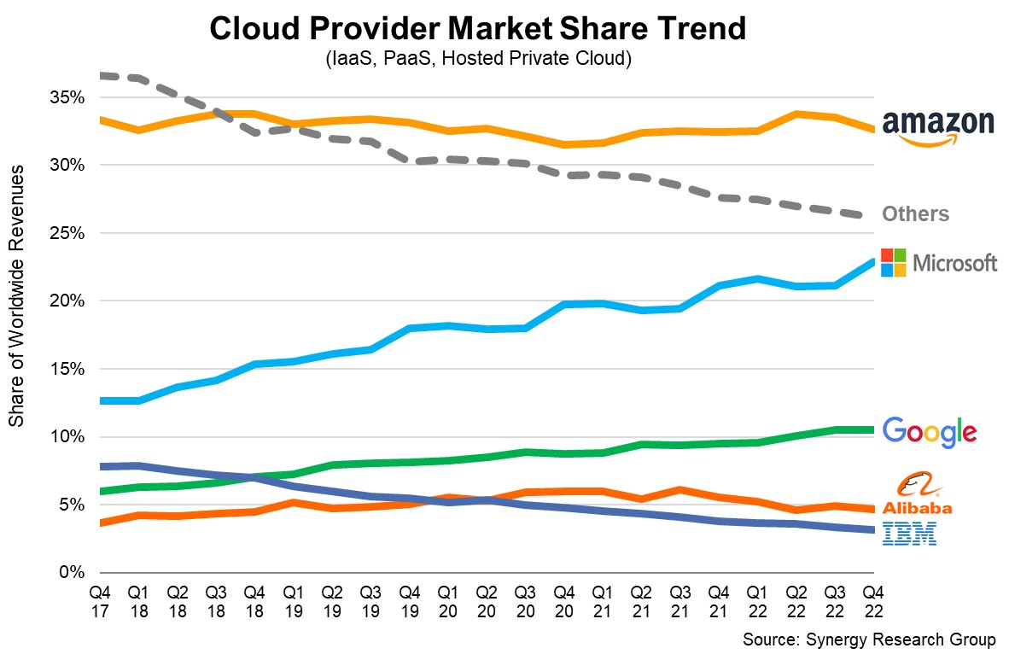
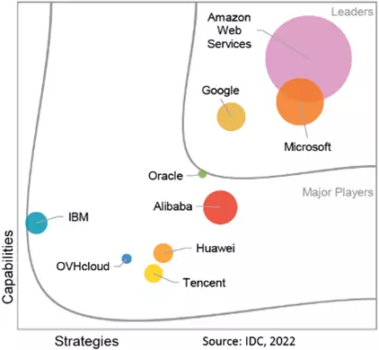
Modèles de déploiement
Cloud public
Définition : Infrastructure cloud partagée par plusieurs clients et opérée par un tiers
Avantages
Faible Capex
Très haute élasticité
Paiement à la consommation
Très large choix de services
Principaux clouds publics
Amazon Web Services (33%)
Microsoft Azure (23%)
Google Cloud (10%)
Et le français OVHCloud !
Inconvénients
Faible customisation
Problème de souveraineté sur les données et l’infrastructure
Notes:
Souveraineté sur les données
Cloud Act : justice américaine peu avoir accès aux données overseas
Patriot Act : agence de sécurité dans le cadre d’enquête terroriste
-> Pose une vraie question pour les données sensibles – Est-on prêt à accepter que les données puissent être accédées par des entités étrangères ?
Exemple : Doctolib en 2020 en plein COVID – chez AWS – Conseil d’état (plus haute juridiction admin) en faveur de Doctolib chiffrait les données sur les datacenters de AWS

Slide 19
Modèles de déploiement
Cloud privé
Définition : Infrastructure cloud dédiée à une entreprise ou une organisation
Pour son administration, deux options sont possibles
cloud privé interne ou privatif, géré et maintenu par le client en interne
cloud privé hébergé, administré par un fournisseur de services cloud externe de confiance.
Avantages
Permet un contrôle de l’emplacement des données, et donc de la souveraineté
Permet un contrôle de l’infrastructure
Flexibilité
Inconvénients
Capex élevé
Faible mutualisation
Notes:
Les clouds privés sont généralement définis comme des environnements cloud spécifiques à un utilisateur final ou à un groupe, et sont habituellement exécutés derrière le pare-feu de l'utilisateur ou du groupe.
Tous les clouds deviennent des clouds privés lorsque l'infrastructure informatique sous-jacente est spécifique à un client unique, avec un accès entièrement isolé.
Les clouds privés peuvent être hébergées dans des datacenters hors site et loués à des fournisseurs, ce qui rend les règles relatives à l'emplacement et à la propriété obsolètes. Cette tendance a fait naître différents sous-types de clouds privés, notamment :

Slide 20
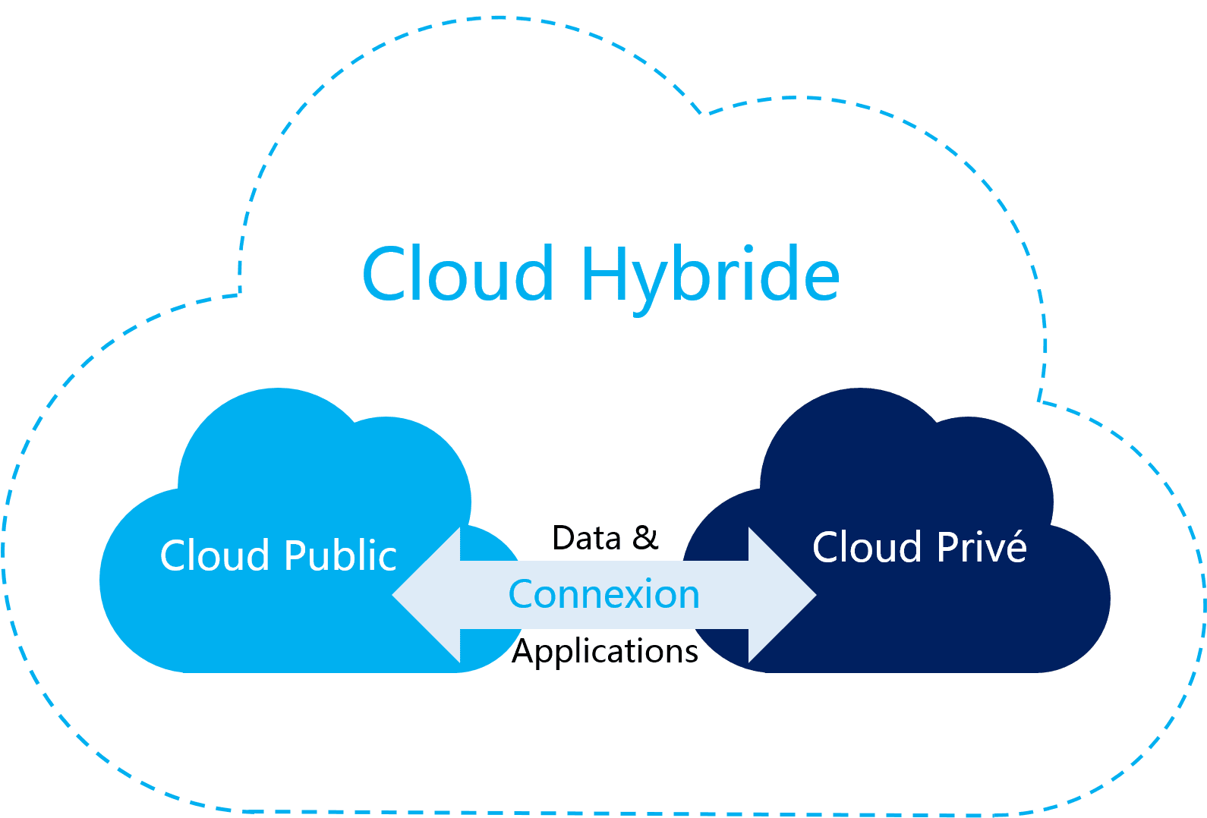
Modèles de déploiement
Cloud hybride
Définition : Combinaison d’un cloud privé et d’un cloud public
Avantages
Flexibilité accrue
Diminution des risques de rupture de service
Permet un contrôle de l’emplacement des données, et donc de la souveraineté
Suppression de la trop grande dépendance à un prestataire
Le terme Multi-cloud est aussi utilisé pour la combinaison public+public
Inconvénients
Complexité de la solution
Notes:
La définition peut varier
Un cloud public + privé
Ou plusieurs clouds vision du NIST
Permettre le stockage des données sensibles sur le privé

Slide 21
Avantages du cloud
Un changement de paradigme
Libre-service à la demande
Elasticité rapide
Large accès
au réseau
Service mesurable
Mutualisation des ressources
Un vrai changement de paradigme pour les architectures applicatives
Avantages pour les entreprises
Réduction
du time to market
Réduction
des coûts
Focus sur le métier
Meilleure qualité de service
Accélérateur d’innovation
Notes:
ils sont issus des caractéristiques principales du Cloud
Une partie de la complexité est gérée par le fournisseur, on se concentre sur le métier – càd la fonctionnalité de l’appli
-> Vrai changement de paradigme
Réduction du time to market
le déploiement rapide et la simplicité d’intégration. En effet, la mise en fonctionnement d’une solution cloud se fait en peu de temps. Le service est disponible rapidement.
-> Avant, un fichier excel et plusieurs semaines avant d’avoir une VM
RÉDUCTION DES COÛTS
Grâce au cloud computing, il n’est plus nécessaire d’acquérir un matériel hardware très coûteux et de gérer soi-même ses propres serveurs. Cette solution permet donc de réaliser des économies substantielles.
Si bien optimisé
Accélérateur d’innovation
Permet de tester rapidement de nouveaux services, Si on se plante, on supprime tout
L’avènement des startups (UBER, Netflix, Twitch) n’aurait pas été possible sans le cloud ou alors pas à ce rythme là
UNE MEILLEURE qualité de service
Les fournisseurs de cloud computing proposent des niveaux de disponibilité élevés, pouvant aller jusqu’à 99,9%. Grâce au système de haute disponibilité et de reprise d’activité, un serveur de secours prend immédiatement le relais en cas de défaillance.
La réplication des données en temps réel facilite la récupération des informations cruciales pour l’entreprise.
FOCUS sur le métier

Slide 22
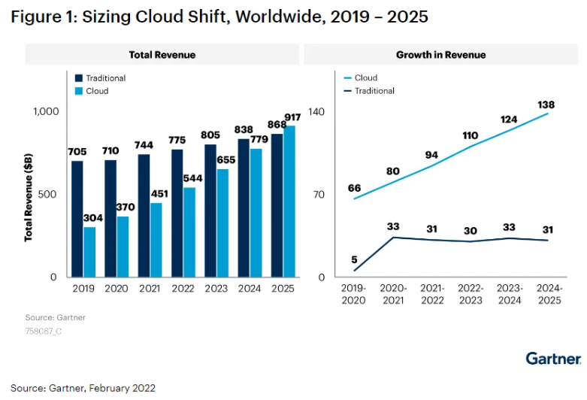
L’adoption du cloud
Les entreprises migrent massivement dans le cloud
Notes:
Octave Klaba (OVH) : toutes les entreprises vont aller dans le cloud.
A titre personnel, toutes les entreprises que je connais vont dans le cloud

Slide 23
03
Découverte d’un cloud public

Slide 24
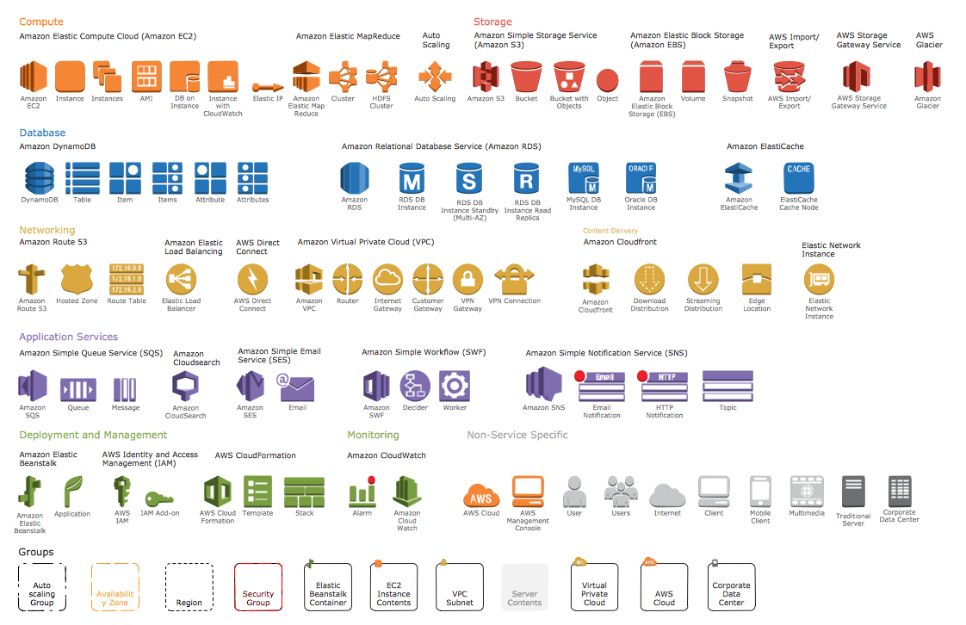
Les services proposés par AWS
Chaque fournisseur de cloud offre une multitude de services couvrant de nombreux besoins

Slide 25
Les services proposés par AWS
Démo sur AWS
Principaux services
Base de données
BDD relationnelles : Relational Database Service (RDS)
NO SQL : DynamoDB, Redshift
Cache : ElastiCache
Compute
IaaS/VMs : Elastic Compute Cloud (EC2)
PaaS : Elastic Beanstalk
CaaS : Elastic Container Service, Elastic Kubernetes Service
FaaS : Lambda
Stockage
Fichiers : S3
Réseau
Plusieurs régions
Réseau virtuel : VPC, Subnet
DNS : Route 53
Content Delivery Network : CloudFront
Supervision
Application : Cloud Watch
Coût : Cost Explorer

Slide 26
Lab n°1 : Découverte d’un cloud public
Présentation du sujet : 15 minutes
Lien vers le sujet : https://github.com/yoann2968/enib-cloud
Réalisation : 1h45
Notes:
Voir si possible que les étudiants qui finissent plus vite utilisent Cloud Quest pour s’occuper

Slide 27
04
Infrastructure as Code

Slide 28
Infrastructure as Code (IaC)
Introduction
Faire du Cloud à la main c’est sympa mais je fais comment pour :
L’automatisation
La reproductivité
La customisation
Le partage
L’historisation
Notes:
Automatisation : Comment gérer 1000 déploiements simultanés ?

Slide 29
Infrastructure as Code (IaC)
Introduction
Ensemble de mécanismes permettant de gérer, par des fichiers descripteurs, une infrastructure virtuelle
Mouvance « DevOps »
Automatisation du déploiement, de la couche infrastructure à la couche logicielle. L’infrastructure devient un livrable logiciel
Intégration native avec des solutions tels que Ansible ou Puppet
Points clés
Langage de description (ou DSL) : Ce code décrit l'ensemble des ressources nécessaires à une infrastructure.
Déclaration d'Intention : L'IaC se concentre sur la déclaration d'intention. Vous spécifiez ce que vous voulez et non pas comment l'obtenir.
Versionning : Les fichiers IaC peuvent être versionnés à l'aide d'outils comme Git.
Reproductibilité : L'IaC permet de créer des environnements d'infrastructure de manière reproductible.
Automatisation du cycle de vie : L'IaC couvre l'ensemble du cycle de vie d'une infrastructure (création / modification / suppression)
Notes:
DSL : Domain-Specific Language

Slide 30
Terraform
Présentation : Un outil de IaC
Créé en 2014 par HashiCorp (Connu aussi pour des produits comme Consul, Vagrant, Vault...)
Ecrit en Go et repose sur une architecture basée sur les plugins
Reconnu sur le marché, gratuit dans sa version de base (CLI et Core) et librement utilisable dans un cadre bien défini (licence BSL 1.1, interdiction de redistribuer en SaaS).
Alternative opensource: OpenTofu
Que fait l'outil ?
Création/modification/suppression, vérification de cohérence et versionning d'infrastructures virtuelles (machines, réseaux, stockage).
Gère les modifications incrémentales
Système d’exécution à blanc pour vérification (check faisabilité et cohérence)
Variabilisable : Dimensionnement des ressources, nommage, secrets (certificat, identifiant…)

Slide 31
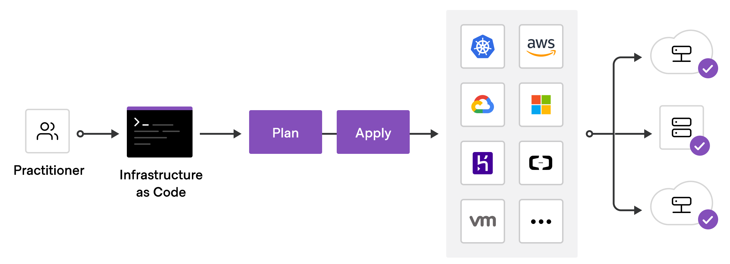
Terraform
Schéma général

Slide 32
Terraform
Quelques concepts du produit
HCL (HashiCorp Configuration Language) et ressource
Langage « Human readable » utilisé dans les fichiers de description/configuration des ressources.
CLI
Interface ligne de commande permettant l’exécution des commandes Terraform
TfState
Cartographie/référentiel de l’infrastructure depuis la dernière exécution d’un apply ou d’un destroy.
Provider
Plugin qui interagit avec une API (Cloud provider, SaaS…)
Gère le CRUD (Create, Read, Update, Delete)
De nombreux providers sont disponibles (GCP, Azure, OpenStack, OVH, Consul, Chef, Vault, Docker, Kubernetes, Openshift, Gitx, MySql, PostgresSql, Kafka, RabbitMQ, DNSimple…)
Possibilité de développer son propre provider

Slide 33
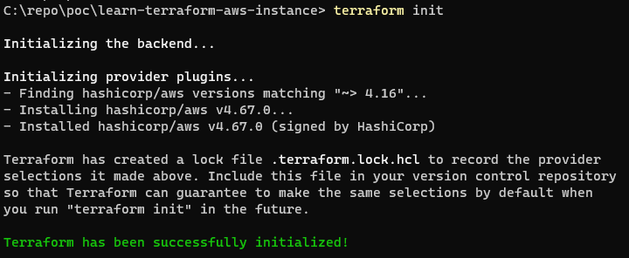
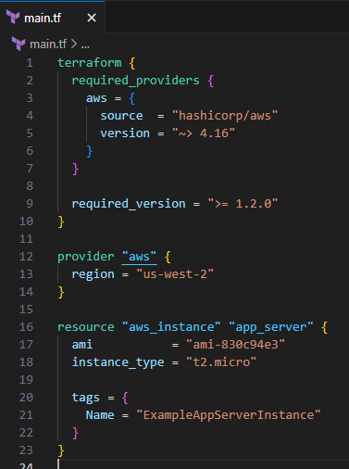

Terraform
Example

Slide 34
05
Les conteneurs

Slide 35
La conteneurisation
Définition
Un conteneur est le regroupement d’un logiciel et toutes ses dépendances (librairies, code source, fichiers de configuration…) regroupé dans un même paquet
Le conteneur est un environnement applicatif isolé de son entourage
Le conteneur n’est pas spécifique à un system d’exploitation
Le format du conteneur est standardisé (depuis 2013) et il peut être exécuté sur n'importe quel serveur disposant d’un exécuteur de conteneurs (container engine)

Slide 36
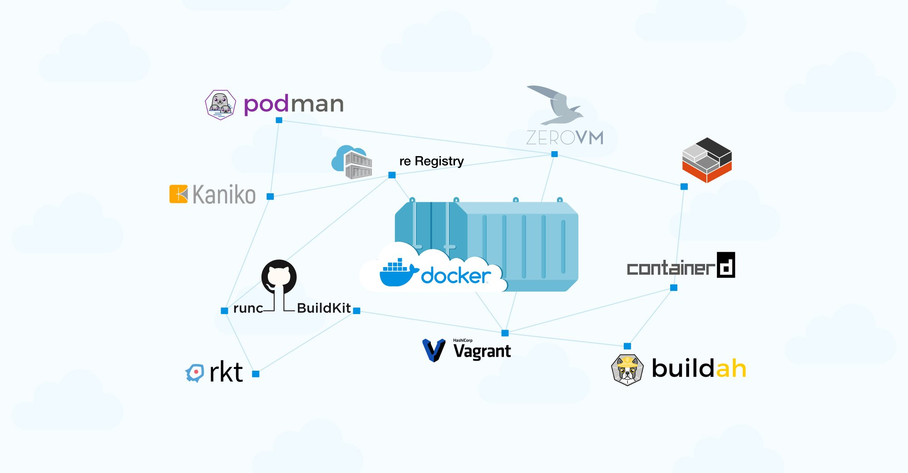
Solutions de conteneurisation
Notes:
Docker est le 1er à normaliser et la solution la plus utilisé
Docker : la solution la plus utilisée et la première à s’être lancée
rkt : supporté par CoreOS, la distribution « cloud ready »
CRI-O : créé par Kubernetes

Slide 37
12 factors app
One codebase tracked in revision control, many deploys
Codebase
Dependencies
Config
Backing services
Build, release, run
Processes
Port binding
Concurrency
Disposability
Dev/prod parity
Logs
Admin processes
Run admin/management tasks
as one-off processes
Explicitly declare and isolate dependencies
Treat logs as event streams
Store config in the environment
THE 12-FACTOR
APP
https://12factor.net/
Keep development, staging, and
production as similar as possible
Treat backing services as
attached resources
Maximize robustness with fast startup
and graceful shutdown
Strictly separate build and run stages
Scale out via the process model
Execute the app as one or more
stateless processes
Export services via port binding
Notes:
Point d’entrée possible : les 12 factors (critères de conceptions d’applications en tant que services)
Bonnes pratiques pour la containerisation
Bien sûr à compléter ou adapter suivant les contextes
Plusieurs facteurs ne sont pas directement liés au code de l’application

Slide 38
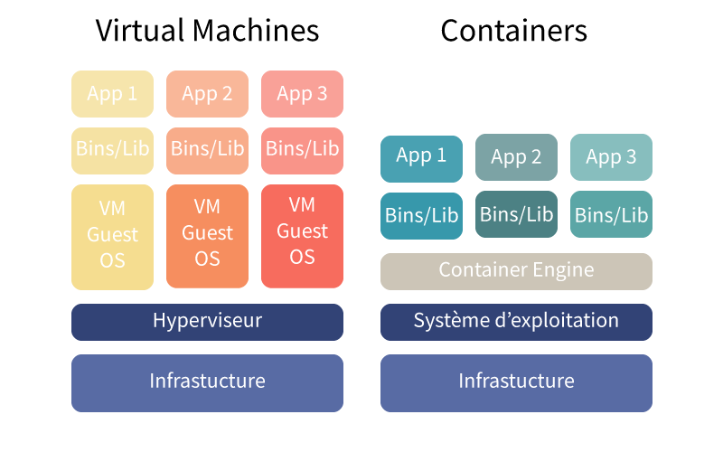
Comparaison entre VM et Conteneur
Une machine virtuelle a système d’exploitation complet alors que le conteneur partage le noyau avec d’autres conteneurs
Avantages par rapport aux VMs
Déploiement plus rapide
Plus léger
Démarrage/arrêt/pause instantanés
Conteneur
VM

Slide 39
Docker
Une plateforme de conteneurs lancée en 2013
Ecrite en Go.
Solution Open Source (Engine et CLI)
Initialement conçue pour Linux, elle peut être utilisée sur Windows et Mac
Elle permet de
Créer des images de conteneurs à partir d’un fichier de configuration nommé « Dockerfile »
Exécuter des conteneurs

Slide 40
Docker commande
Génération d’une image
docker build [OPTIONS] PATH | URL | -
--tag , -t -> Nom et potentiellement tag au format nom:tag
Exécuter un conteneur
docker run [OPTIONS] IMAGE [COMMAND] [ARG...]
--detach , -d -> lance un conteneur en arrière plan
--publish , -p -> Lie un port du conteneur à un port de l’hôte
Lien documentation docker cli
https://docs.docker.com/engine/reference/commandline/cli/
Notes:
Liste de commande docker par défault
Voir sur le site docker pour l’ensemble des commandes possible (docker logs, docker exec…)

Slide 41
Lab : conteneurisation
Présentation du sujet : 5 minutes
Lien vers le sujet : https://github.com/yoann2968/enib-cloud
Réalisation : 40 minutes

Slide 42
06
L’orchestration

Slide 43
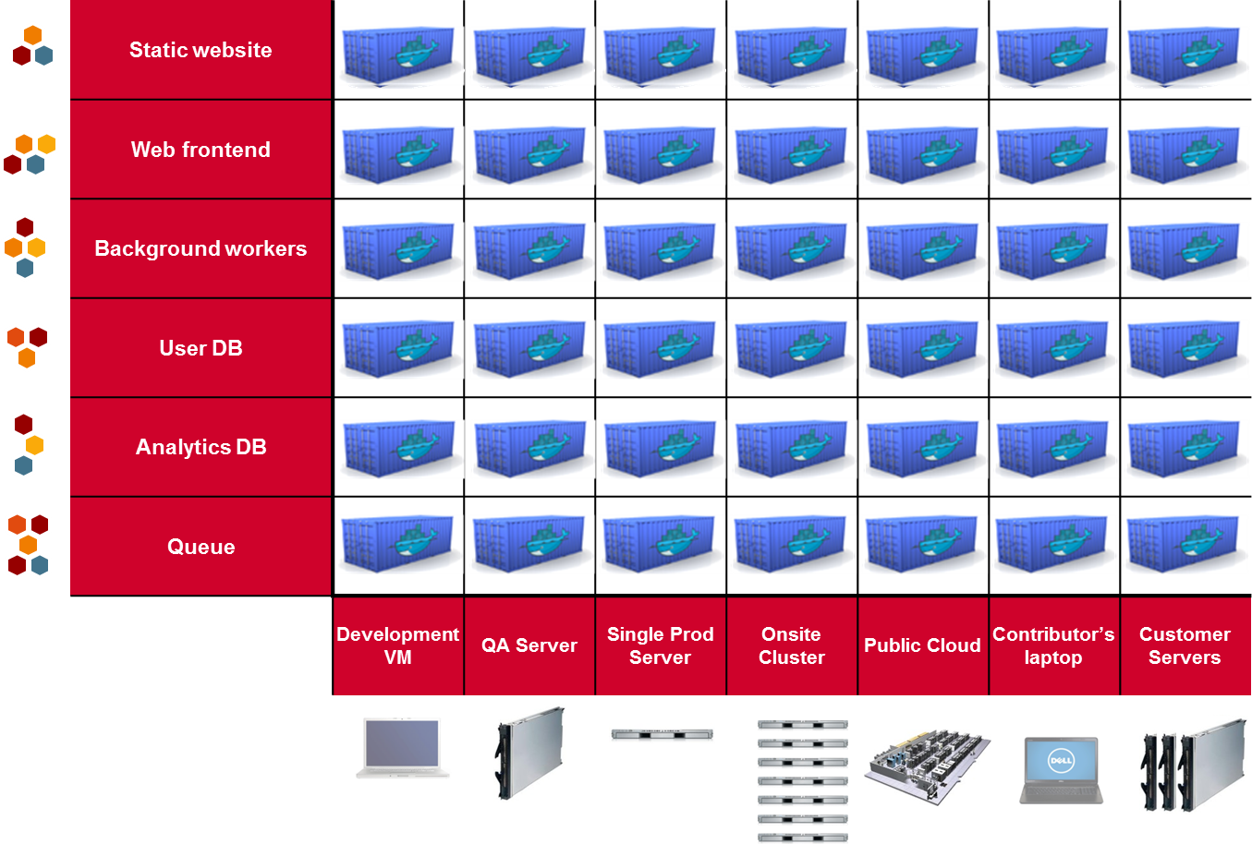
Limitations de la containerisation
Docker permet de facilement gérer des conteneurs sur une machine.
Cependant, dans le cas d’une application de type micro-service par exemple, il faut pouvoir :
Déployer beaucoup de conteneurs
Être capable de les répartir sur plusieurs nœuds
Gérer leurs cycles de vies (mises à jour, scale up/down)

Slide 44
L’orchestration de conteneurs
L'orchestration des conteneurs permet de
Automatiser le déploiement et l’allocation des ressources
Gérer la disponibilité et la mise à jour des conteneurs
La mise à l'échelle et l’équilibrage de la charge
La mise en réseau des conteneurs.
Principaux orchestrateurs
Kubernetes
Red Hat OpenShift
Solutions managées des hyperscalers

Slide 45

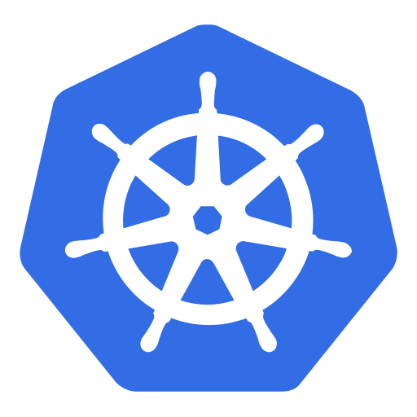
Kubernetes
Présentation
Kubernetes est un projet Open source créé par Google et inspiré de leur l’orchestrateur interne Borg.
Il est écrit en Go
Géré par la Cloud Native Computing Foundation depuis 2015
Kubernetes (k8s) permet de coordonner des applications conteneurisées au sein d’un cluster de machine.
En tant qu’utilisateur :
Je décris comment mes applications doivent s’exécuter et interagir entre-elles.
Je peux augmenter ou diminuer le nombre d’instance des différentes applications.
Notes:
Hégémonie de K8S, gouvernance floue (roadmap, Cloud Native Computing Foundation (CNCF) vs. communauté..)

Slide 46

Illustration avec une application standard
Avant
Load balancer
Ordonnanceur
WS
Batch
VM
GUI
Web server
executable
filesystem
Notes:
Déploiement sur VM habituel, toute l’application sous le même répertoire, configuration web serveur pour pointer vers les bons répertoires
Dans l’exemple : Batch = exécutable, piloté par un Ordonnanceur
Cas des services => même approche web serveur
Filesystem : partage local, voir montage / NAS sur les 2 VMs
Souvent un Load Balancer devant les VMs et un ordonnanceur pour scheduler le batch

Slide 47
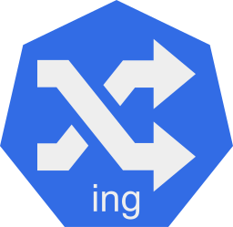
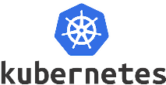
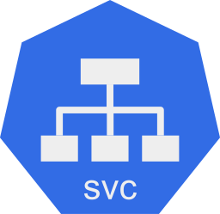

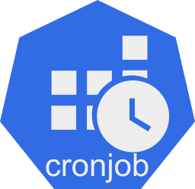
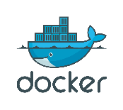
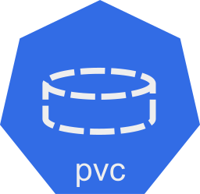
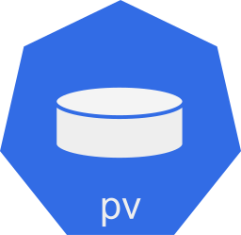
Illustration avec une application standard
Après
Ingress Controller
GUI
WS
Batch
Deployment
Deployment
Job / Cronjob
PersistentVolumeClaim
PersistentVolume
Notes:
Découpage de l’application en 3 composants distincts et autonomes : Tirer partie des possibilités de scalabilité, maintenabilité, monitoring
Load Balancer : Ingress
Configuration simplifiée côté serveur web (un seul composant par serveur web)
Possible aussi de déléguer du filtrage / sécurité sur l’Ingress plutôt que serveur Web
Stockage : Montage des volumes
Batch : CronJob

Slide 48
Kubernetes
Démo
Notions :
Nœud
Pod
Deployment
Replicas
Rolling update
Services
Déclaration par fichier / par commande

Slide 49
07
Conclusions

Slide 50
Récapitulation
Aujourd’hui nous avons vu les notions de :
Virtualisation
Le Cloud, ses principaux modèles et fournisseurs
L’infrastructure as code
Les containers
L’orchestration de containers

Slide 51
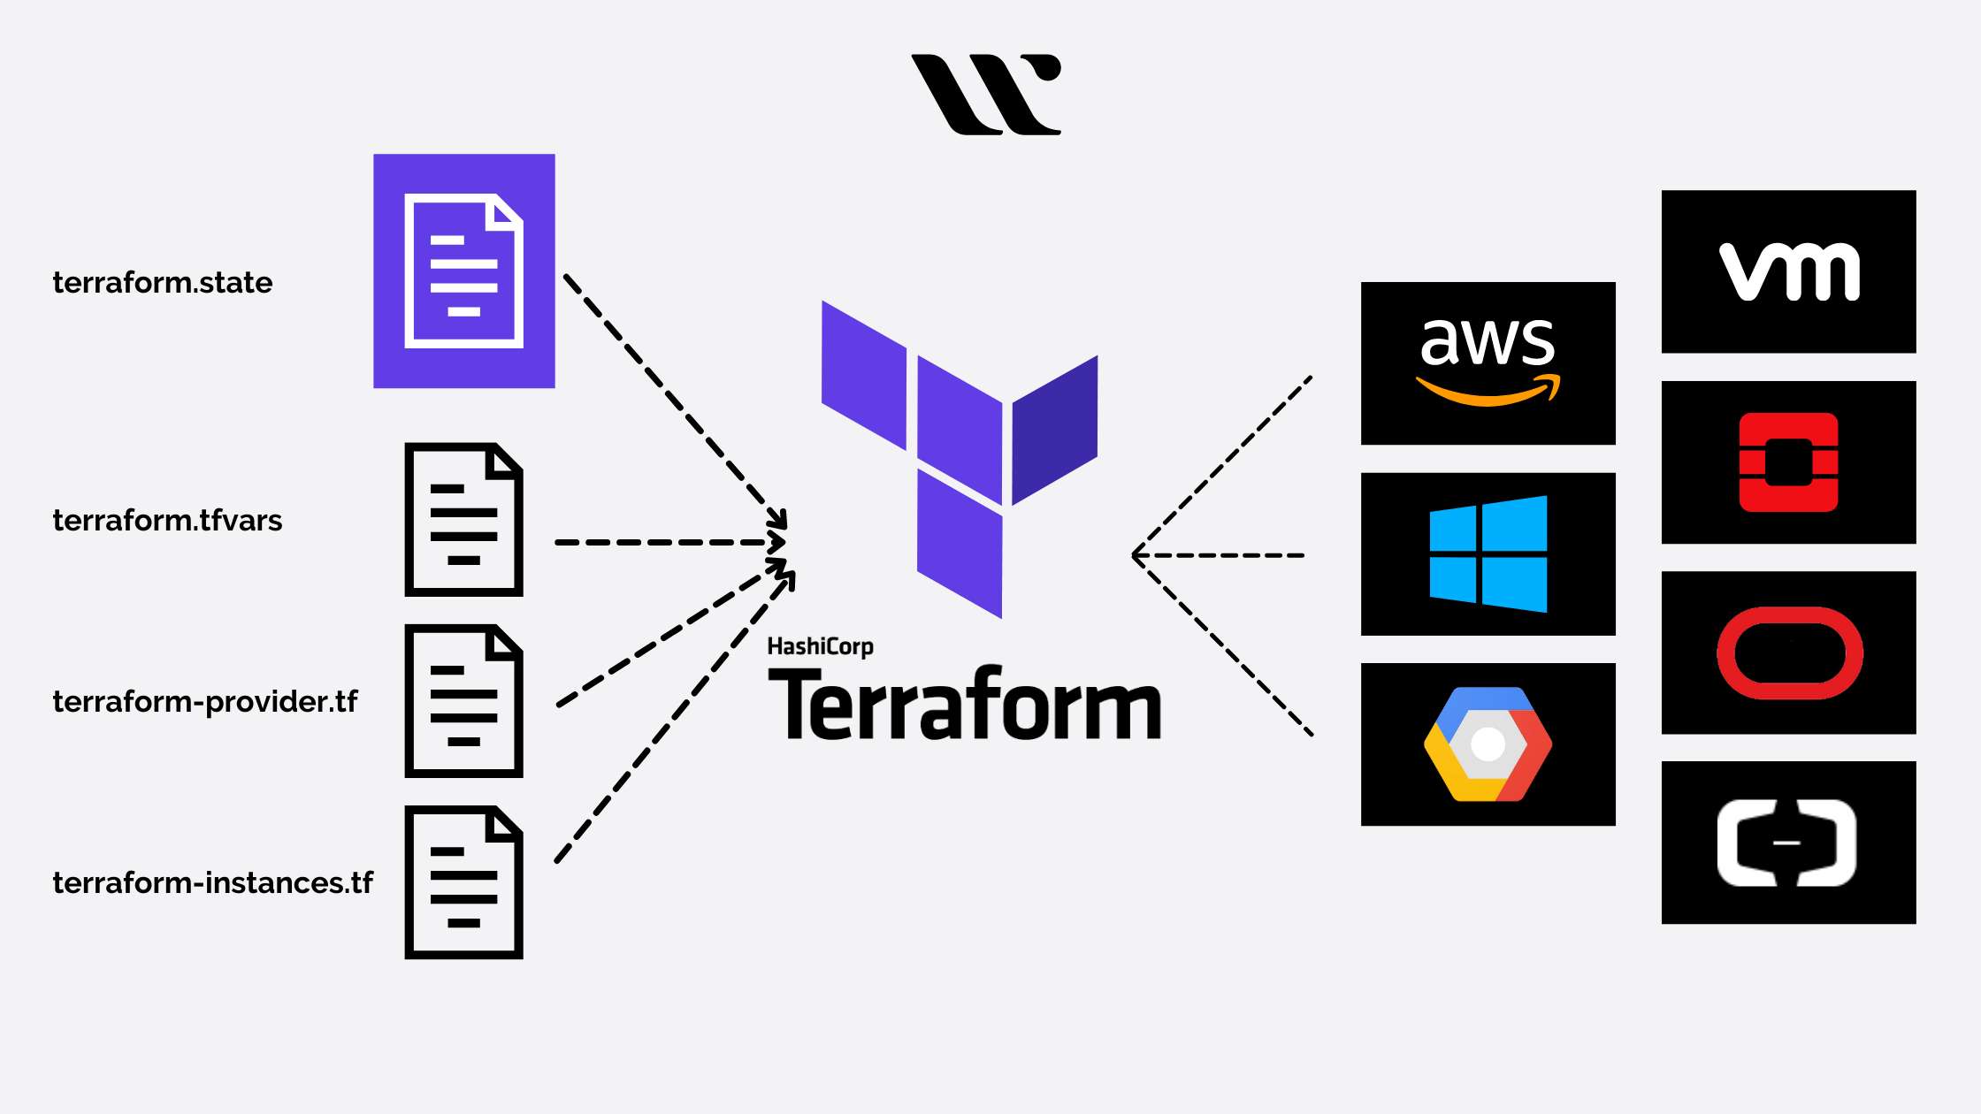
Cloud et Automation
Conclusion et concepts clés

Slide 52
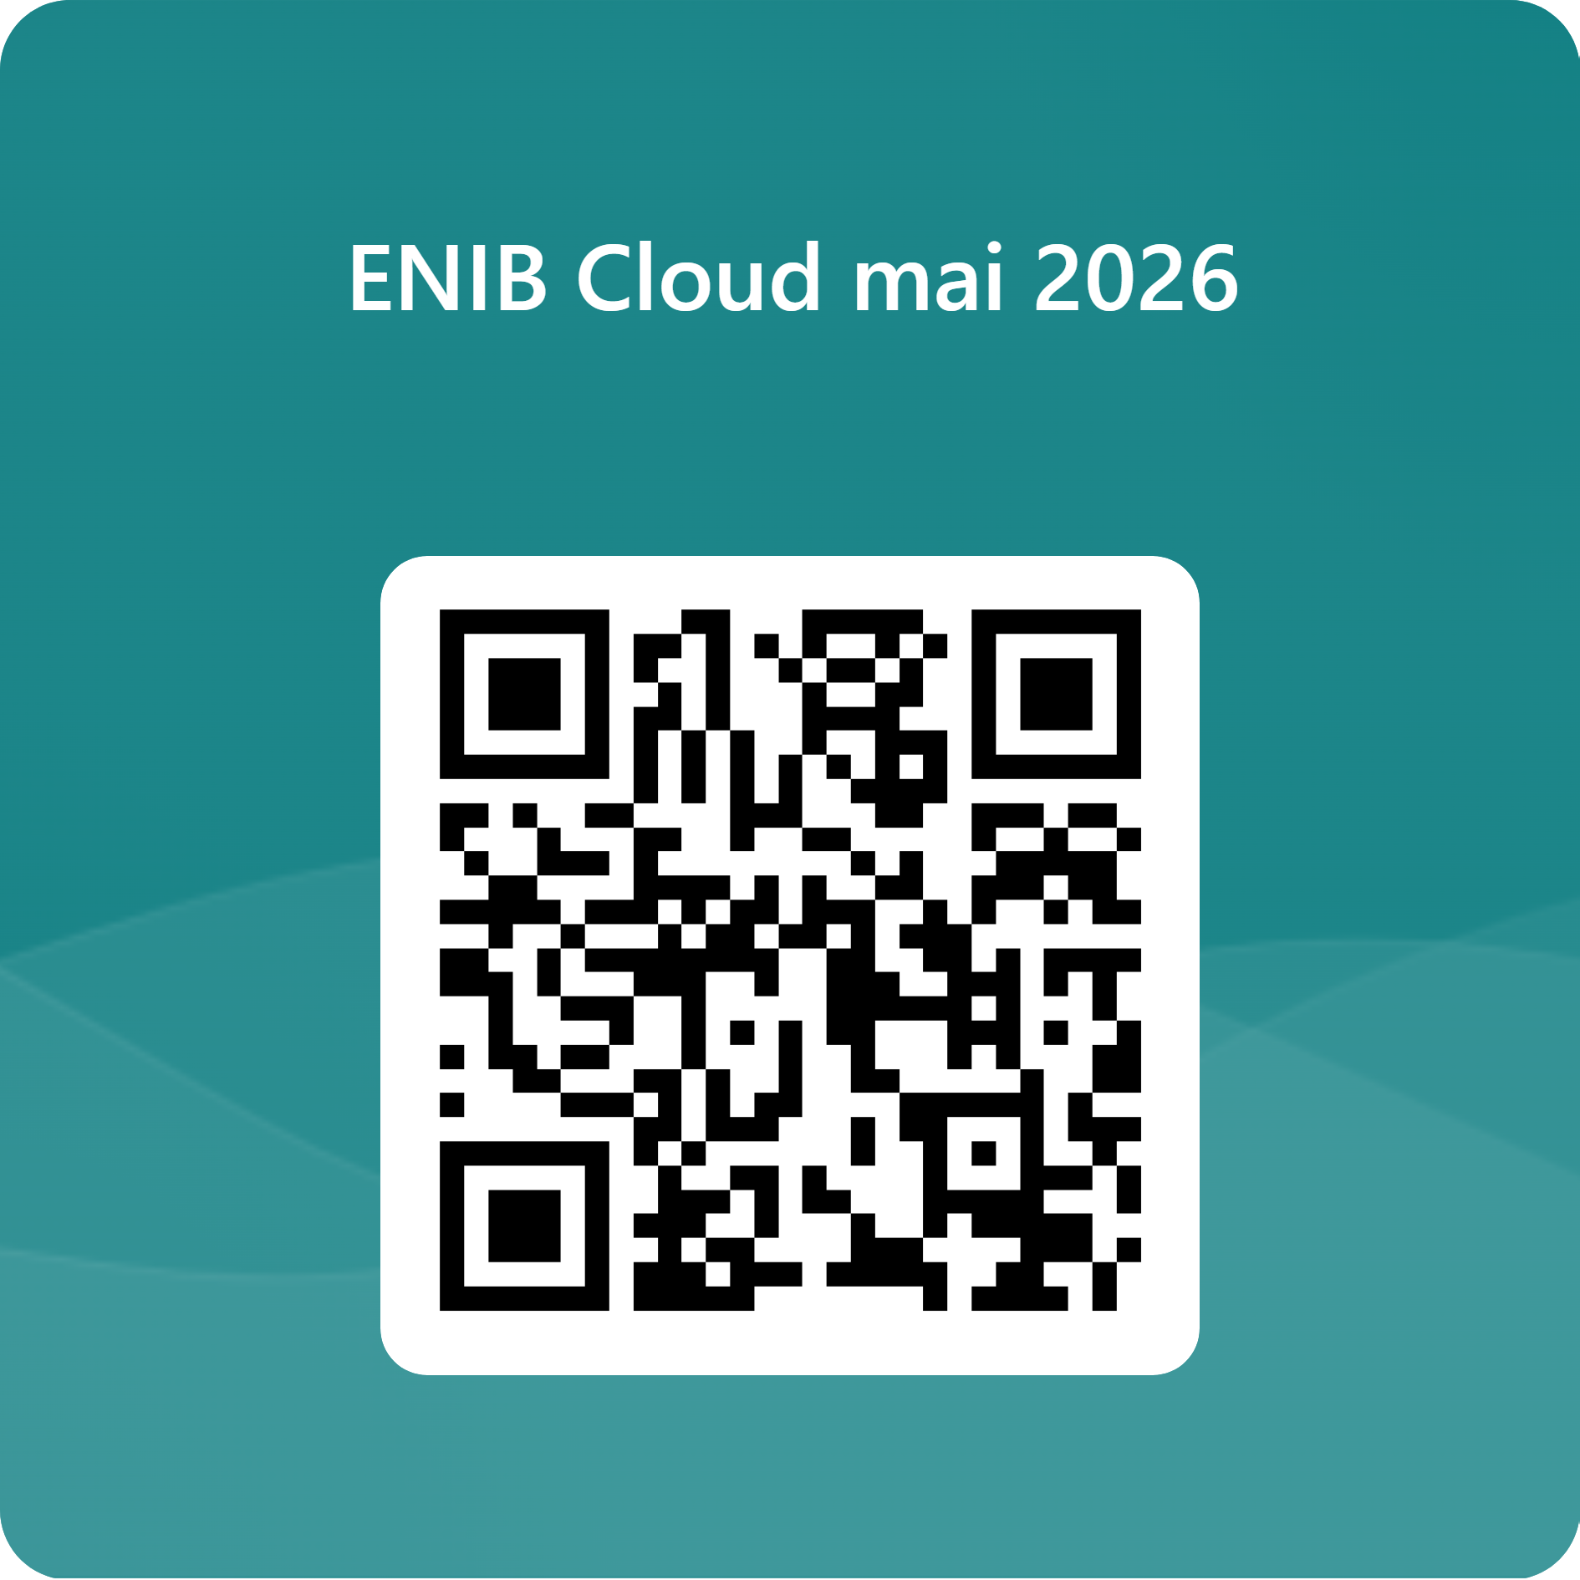
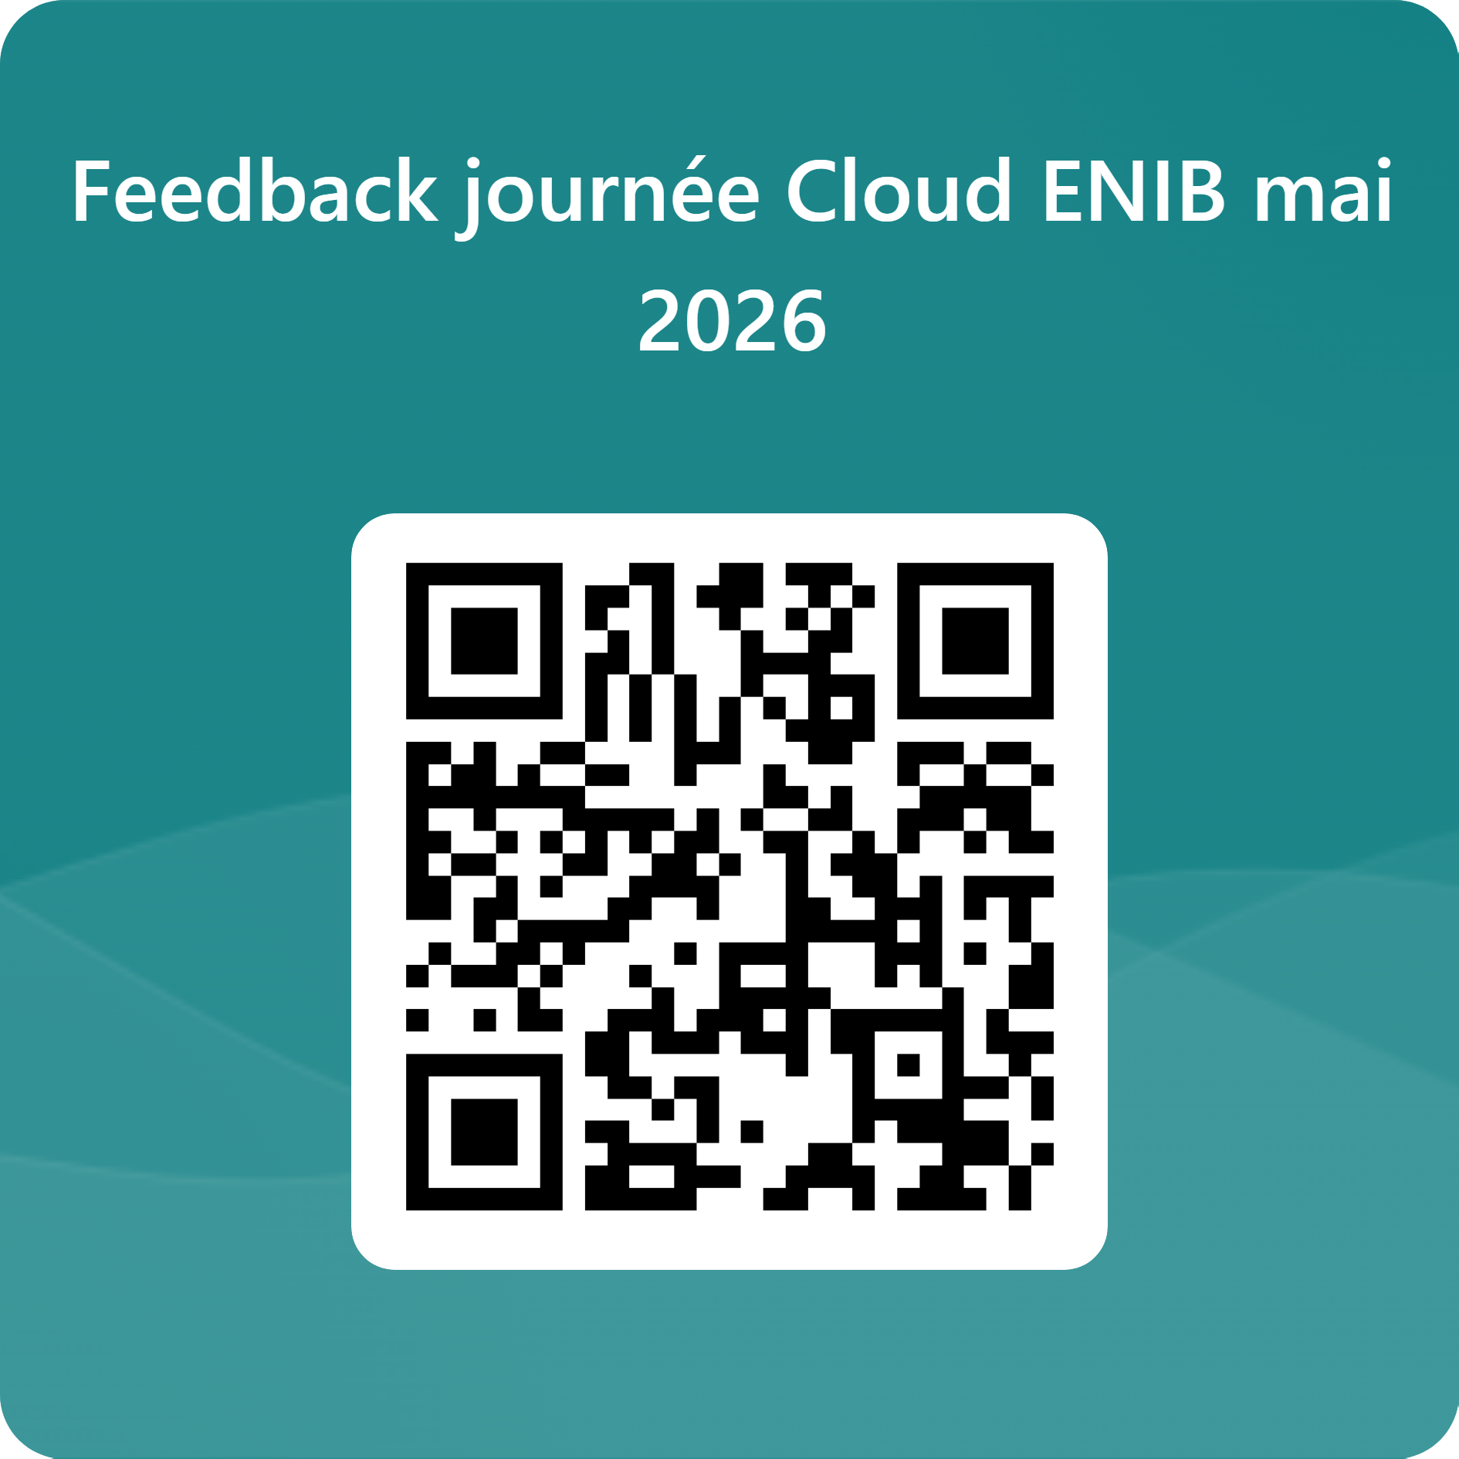

Qu’avez-vous retenu ?
Quiz :
https://forms.office.com/e/fAGh7vHVa3
Un retour à nous faire ?
https://forms.office.com/e/FKsRYCaveg
Vincent RICHARD, vincent.richard@soprasteria.com
Mathis MERDY, mathis.merdy@soprasteria.com
Notes:
Mettre à jour

Slide 53
Questions – Réponses
Notes:
Mettre à jour

